Slide 1
স্বাগতম

Slide 2
খায়রুল আলম
সহকারি শিক্ষক
২০নংগাওখালী সরকারিপ্রাথমিক বিদ্যাল্যায়
নাজিরপুরশপিরজপুর

Slide 3
শ্রেনি ২য়
বিষয়ঃবাংলা
জলপরি ও কাঠুরে
এক বনেছিল-------দেখেছি।
সময়ঃ৪০ মিনিট

Slide 4
শোনাঃ
১.২.১-পাঠের অন্তগত ছোটবাক্যগুল শুনে বুজতে পারবে।
১.৩.৩প্রশ্ন শুনে বুজতে পারবে|
২.২. ১ গল্পশুনে বুজতে পারবে
বলাঃ
১.১.২ বাক্যের ব্যবোহারিত বাংলা যুক্ত বণের ধবনি সোম্পকে শুধব্দভাবে বলতে পারবে|
২.৩.২ ছবিদেখে গল্প বলতে পারবে|
২.৪.১-নিজের ভাষায় গল্প বলতে পারবে|

Slide 5
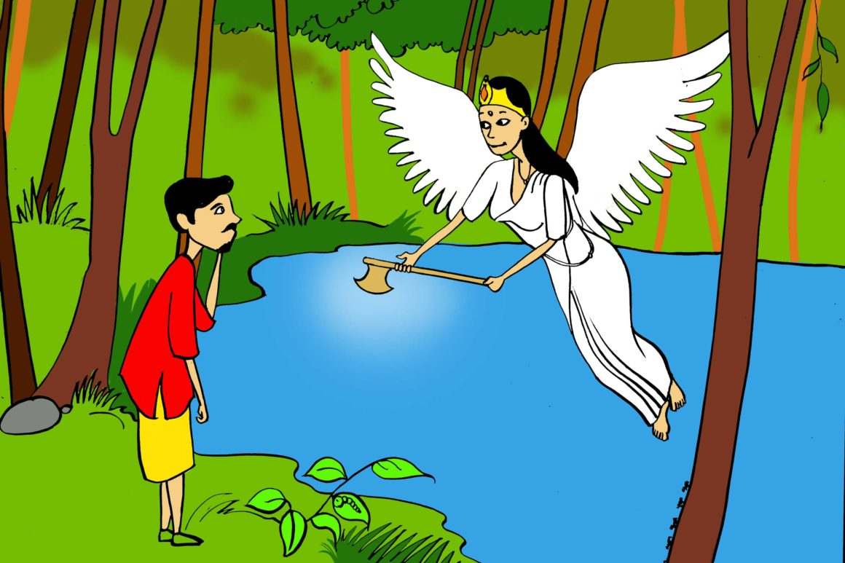

Slide 6
জলপরি ও কাঠূরে

Slide 7
